Slide 1
ГИФ анимација у програму ГИМП

Slide 2
Анимација
Jедан од најчешће коришћених графичких формата који су намењени за размену дигиталних фотографија преко интернета је GIF (Graphic Interchange Format).
GIF фајлови не заузимају много простора и лако се компресују.
ГИФ формат подржава анимације.

Slide 3
Анимација представља кретање објекта на сцени, где се низ слика брзо смењује, па наше око, због спорости ствара привид покретне слике.
Показивање више од 15 слика у секунди ствара илузију кретања.
Једна слика на екрану која се појављује у једном тренутку назива се фрејм.

Slide 4
Задатак
Са www.github.com//InformatikaTamara/7_razred --> 06 gif animacija
Преузети:
pozadina.jpg
Sunce.png
презентацију: ГИФ анимација у програму ГИМП.pptx
У програму ГИМП коришћењем Open As Layers... Отворити обе слике.

Slide 5
Кликнути на слој са сунцем, означити сунце и са Shift+S, променити величину сунца.
Са CTRL+C, или Edit→Copy, копирати сунце.
За слој са сунцем искључити видљивост.
Копирати слој са позадином најмање 10 пута.
Одабрати први слој изнад позадине и са ctrl+v или Edit→Paste налепити копирано сунце и позиционирати га у доњи леви угао.
Затим десним тастером одaбрати слој са копираним сунцем и пронаћи команду Anchor Layer.

Slide 6
На сваком следећем слоју изнад са Ctrl+V или Edit→Paste, налепити сунце и померити га горе десно, пратећи полукружну путању.
Опет десним тастером миша на слој са копијом сунца одабрати команду Anchor Layer.
Идеја је да се сунце креће по полукружној путањи од доњег левог ка доњем десном углу слике.
Понављати исто за сваки слој фотографије, док се не добије потпуна полукружна путања кретања.

Slide 7
Избрисати слој позадина.
Одабрати мени Filters→Animation→Playback... и погледати анимацију.
Сачувати као гимп фајл File→Save As...

Slide 8
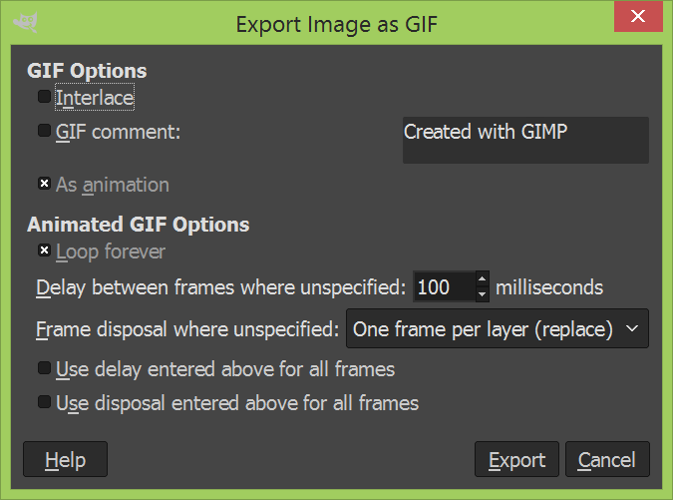
Ако желимо да сачувамо у ГИФ формату, као анимацију. Треба одабрати мени File→Export→ime fajla.gif→Export.
Подесити све као на слици и кликнути на дугме Export.

